Slide 1
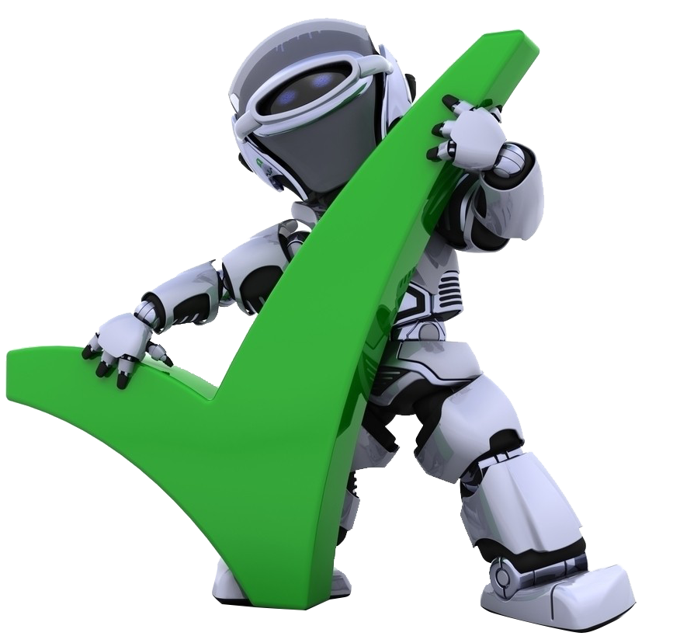
Роботизированное оборудование в сельском хозяйстве
ТЕМА 4

Slide 2
СОДЕРЖАНИЕ ЗАНЯТИЯ
Как устроены и работают умные теплицы
Роботы для теплиц и ферм
Современные метеостанции
Мониторинг фермы - камеры и датчики движения
Мониторинг животных
Сельскохозяйственные дроны
Интернет вещей для сельского хозяйства
Роботы для полей

Slide 3
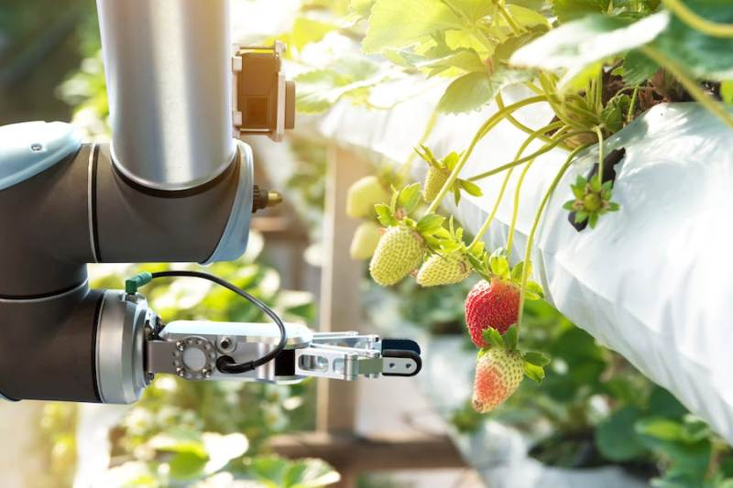
Наиболее перспективными, прибыльными и быстроокупаемыми считаются системы управления процессами выращивания растений в тепличных комплексах.

Slide 4
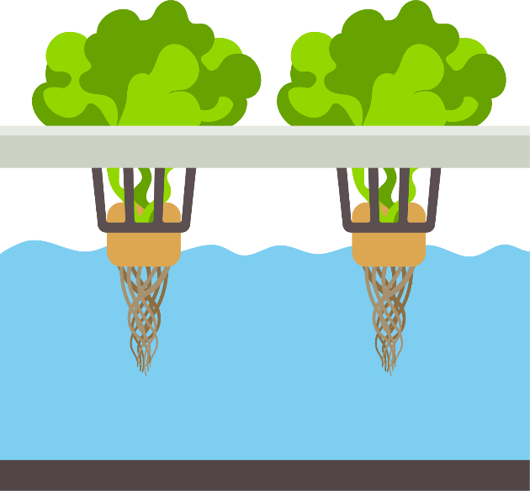
Как устроены и работают умные теплицы
По типу умные теплицы можно разделить на те, где используются гидропоника (выращивание агрокультур без почвы) и обычное выращивание агрокультур в грунте.
Ключевыми для умных теплиц стали такие технологии, как:
LED-проекторы для роста растений;
технологии подключения;
ирригационные системы;
клапаны и насосы;
системы мониторинга;
системы управления.

Slide 5
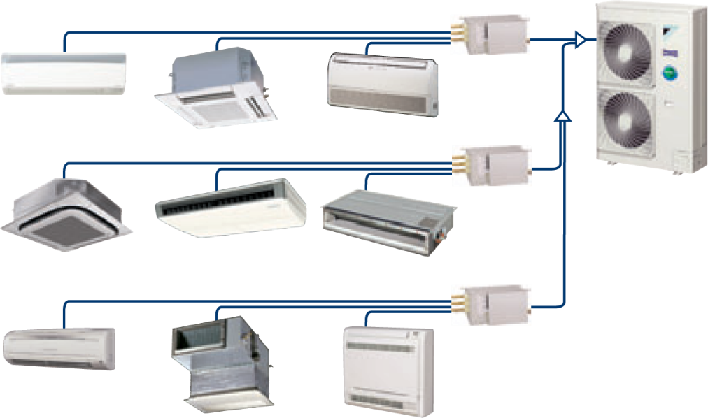
Как устроены и работают умные теплицы
HVAC-оборудование – это комплекс, состоящий из систем отопления, вентиляции и кондиционирования помещений.
Задача HVAC-систем в теплицах и оранжереях – поддерживать идеальную температуру для круглогодичного выращивания конкретной культивируемой агрокультуры или экзотических растений, сглаживая негативные факторы окружающей среды.
Преимущества HVAC заключаются в минимизации операционных затрат.

Slide 6
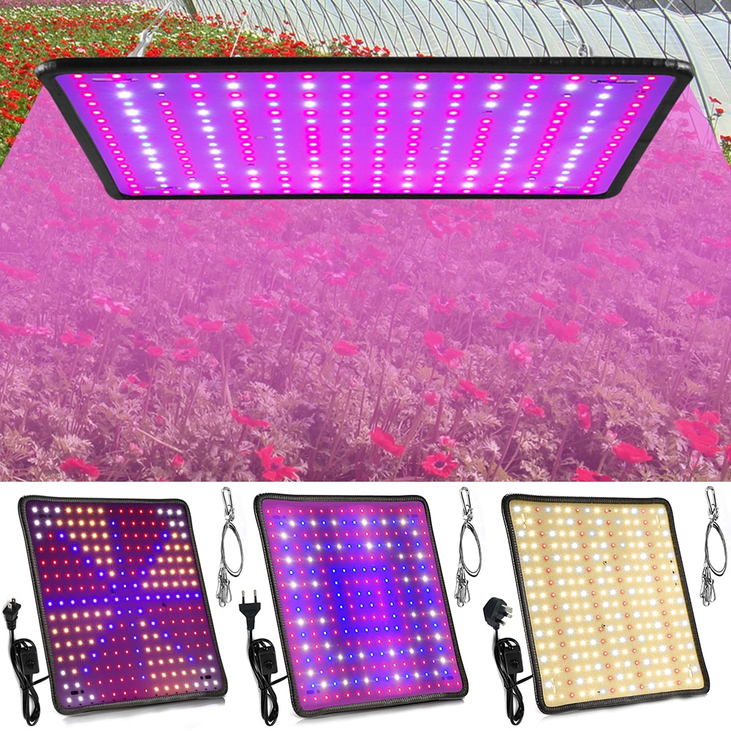
Как устроены и работают умные теплицы
Светодиодные (LED) проекторы. При помощи светодиодов легко обеспечивается дополнительное освещение культивируемых агрокультур в теплице или оранжерее. Лучшие системы освещения имеют компактный дизайн и долгий срок эксплуатации (от 30 до 50 тысяч часов) и расходуют меньше энергии.

Slide 7
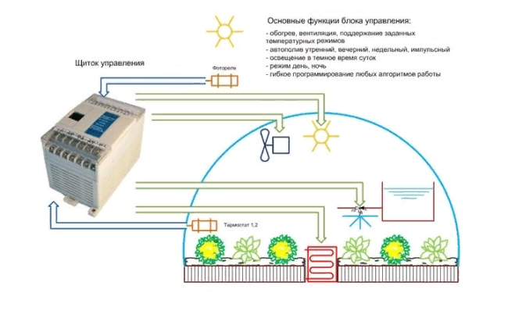
Как устроены и работают умные теплицы
В зависимости от потребностей фермеров возможны любые комбинации датчиков.

Slide 8
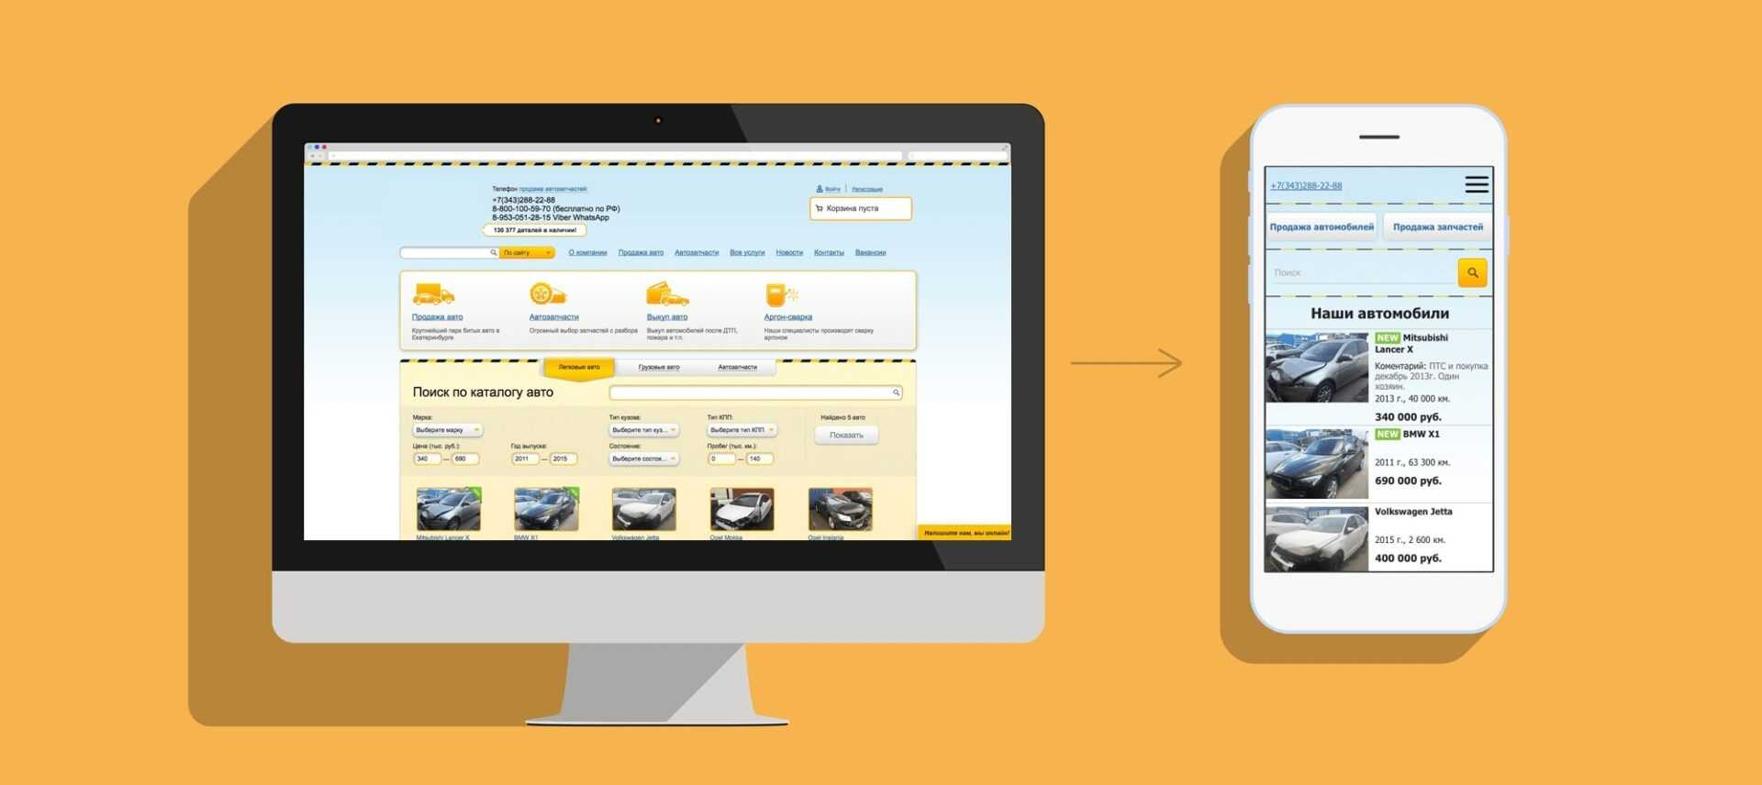
Как устроены и работают умные теплицы
Системы мониторинга, как правило, имеют наглядный и интуитивно-понятный интерфейс. Контролировать все процессы можно с помощью планшета, смартфона, ноутбука.

Slide 9
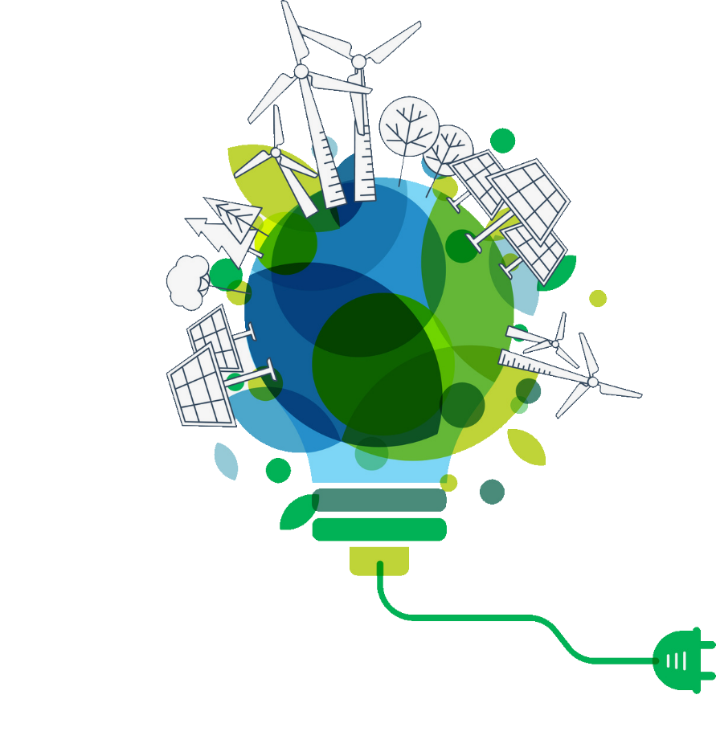
Преимущества автоматизации теплиц
Защита от перепадов температуры и экстремальных температур.
Мониторинг ситуации.
Профилактика заболеваний в период вегетации.

Slide 10
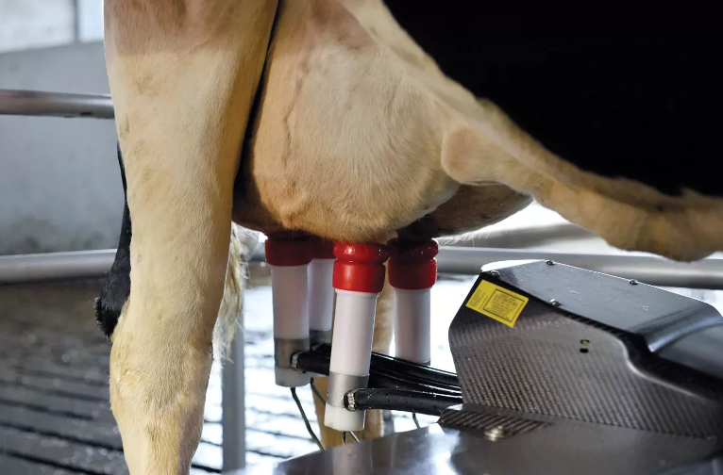
Роботы для теплиц и ферм
Робот для доения

Slide 11
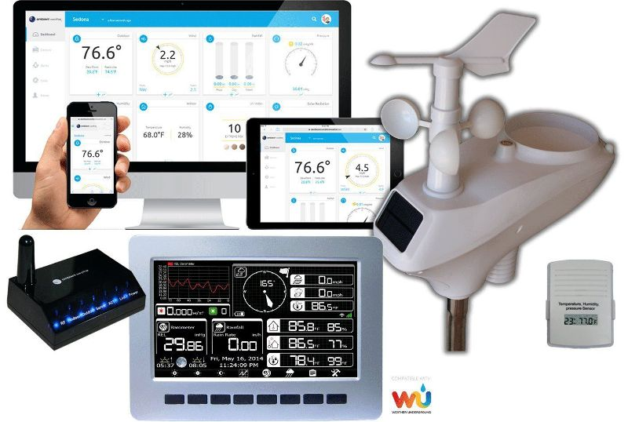
Современные метеостанции

Slide 12
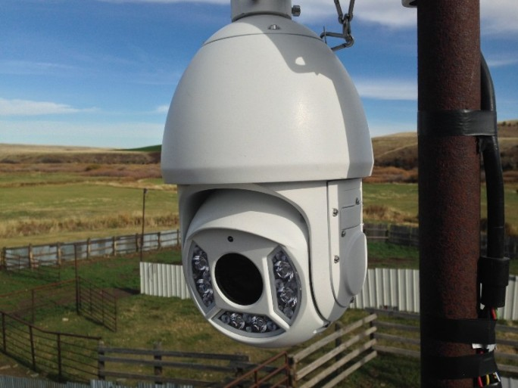
Мониторинг фермы - камеры и датчики движения

Slide 13
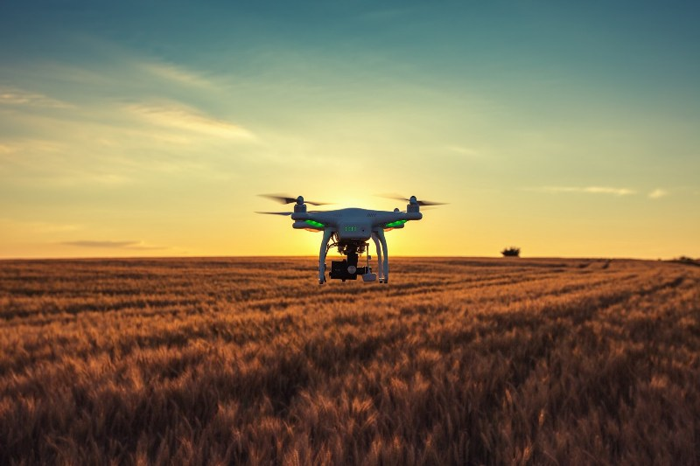
Сельскохозяйственные дроны

Slide 14
Дроны в сельском хозяйстве могут выполнять следующие задачи:
мониторинг общего состояния урожая;
проверку на сорняки;
разведку земли и посевов;
управление домашним скотом, осмотр и внешний мониторинг их состояния здоровья;
контроль роста растений;
отслеживание утечек при орошении или мест заражения растений вредителями.

Slide 15
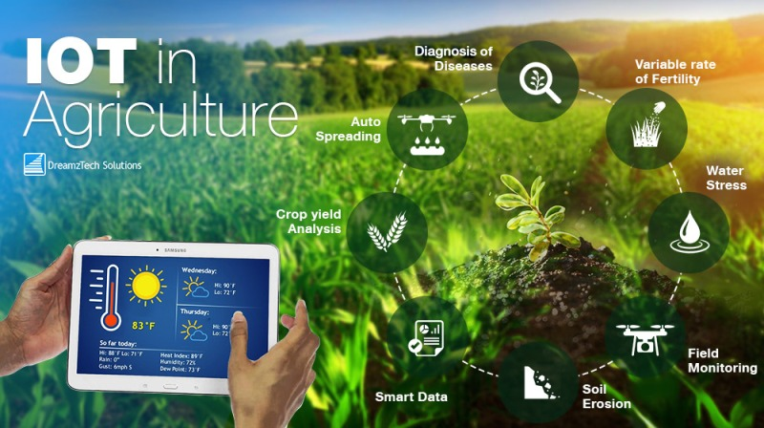
Интернет вещей для сельского хозяйства

Slide 16
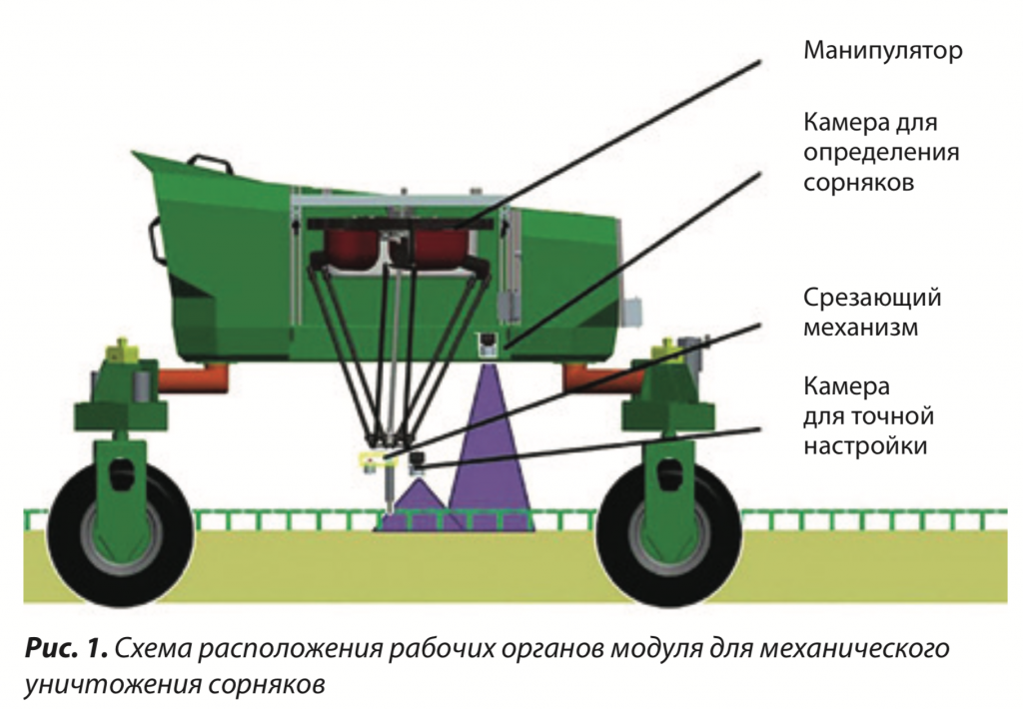
Уничтожитель сорняков
Робот-платформа BoniRob

Slide 17
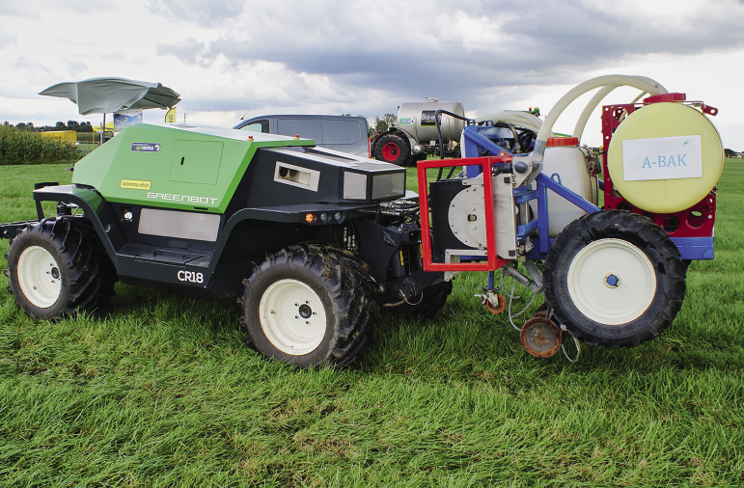
Уничтожитель сорняков
Робот Greenbot

Slide 18
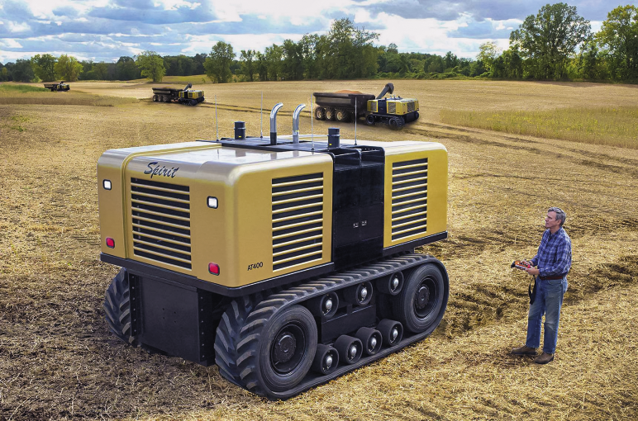
Автономный бескабинный трактор

